Slide 1
Toelichting Scoop Sociaal:
menu sociaal actieplan binnen aankoopprojecten

Slide 2
Wie zijn we?
Sociaal economisch labo
Projectvereniging sinds 2015
Actief in de gemeenten Brasschaat, Kapellen, Malle, Schoten, Stabroek en Wuustwezel.
Regie Sociale economie en werk
Wat doen we?
Netwerk van arbeidsmarktactoren
Begeleidingstrajecten naar werk
Digibank Sel@b
Tewerkstellingsprojecten: wijk-werken, Gemeenschapsdienst, Op wielekes
Sociaal ondernemerschap

Slide 3
Sociaal ondernemerschap
Sociaal aanbesteden als hefboom voor sociale impact
Scoop Sociaal:
Ontwikkeling visie sociaal aankopen
Begeleidingstraject op maat van lokaal bestuur
Samenbrengen van experten rond concrete aankoopdossiers
Voorlopig enkel focus op bouwprojecten

Slide 4
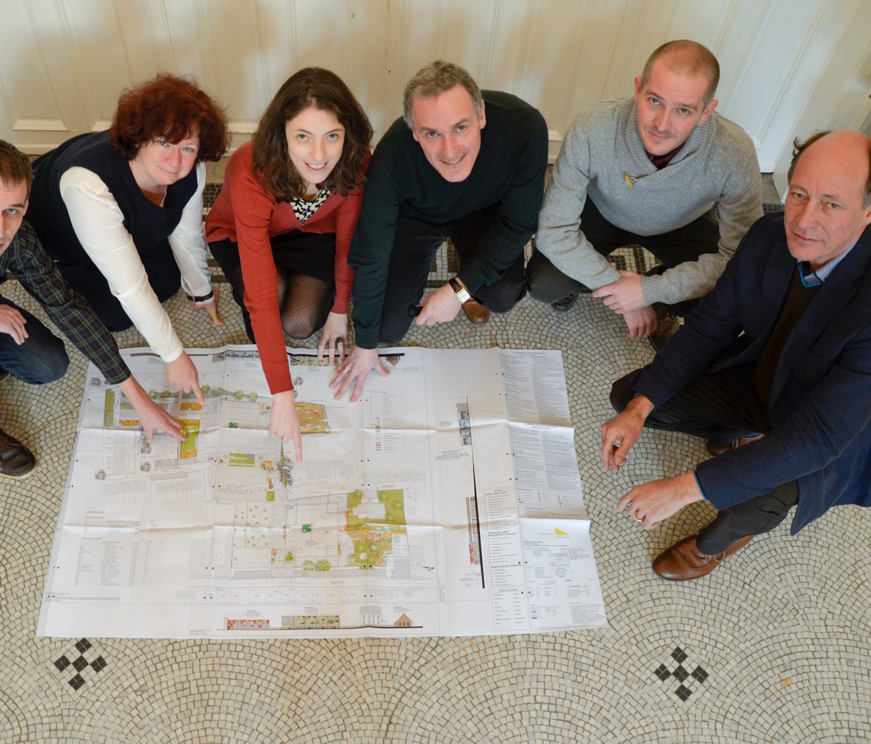
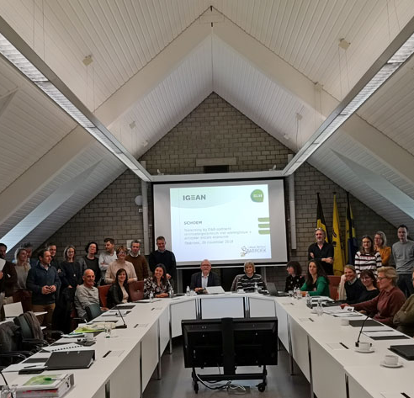
Wat doet Scoop Sociaal?
1. Draagvlak creëren
Bestuursakkoorden linken
Mogelijkheden tonen van sociaal aanbesteden
Samen één symbooldossier kiezen
Rolsverduidelijking
2. Aanbesteding voorbereiden
Menu sociale acties selecteren
Menu integreren in uitvoeringsvoorwaarden

Slide 5
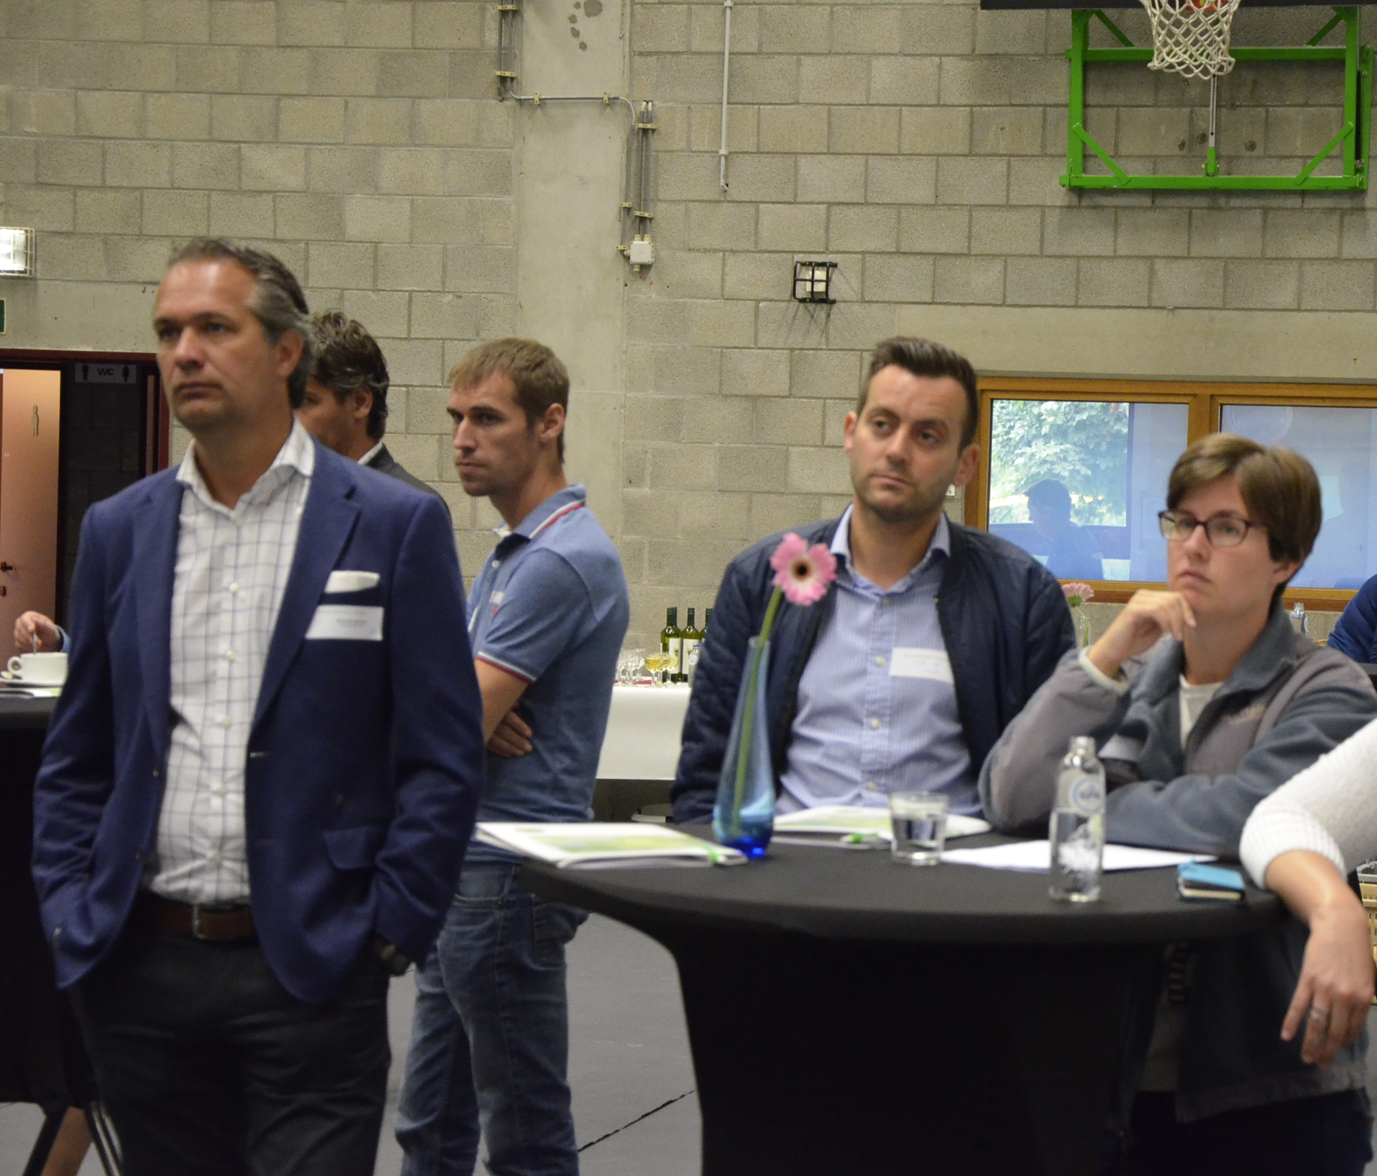
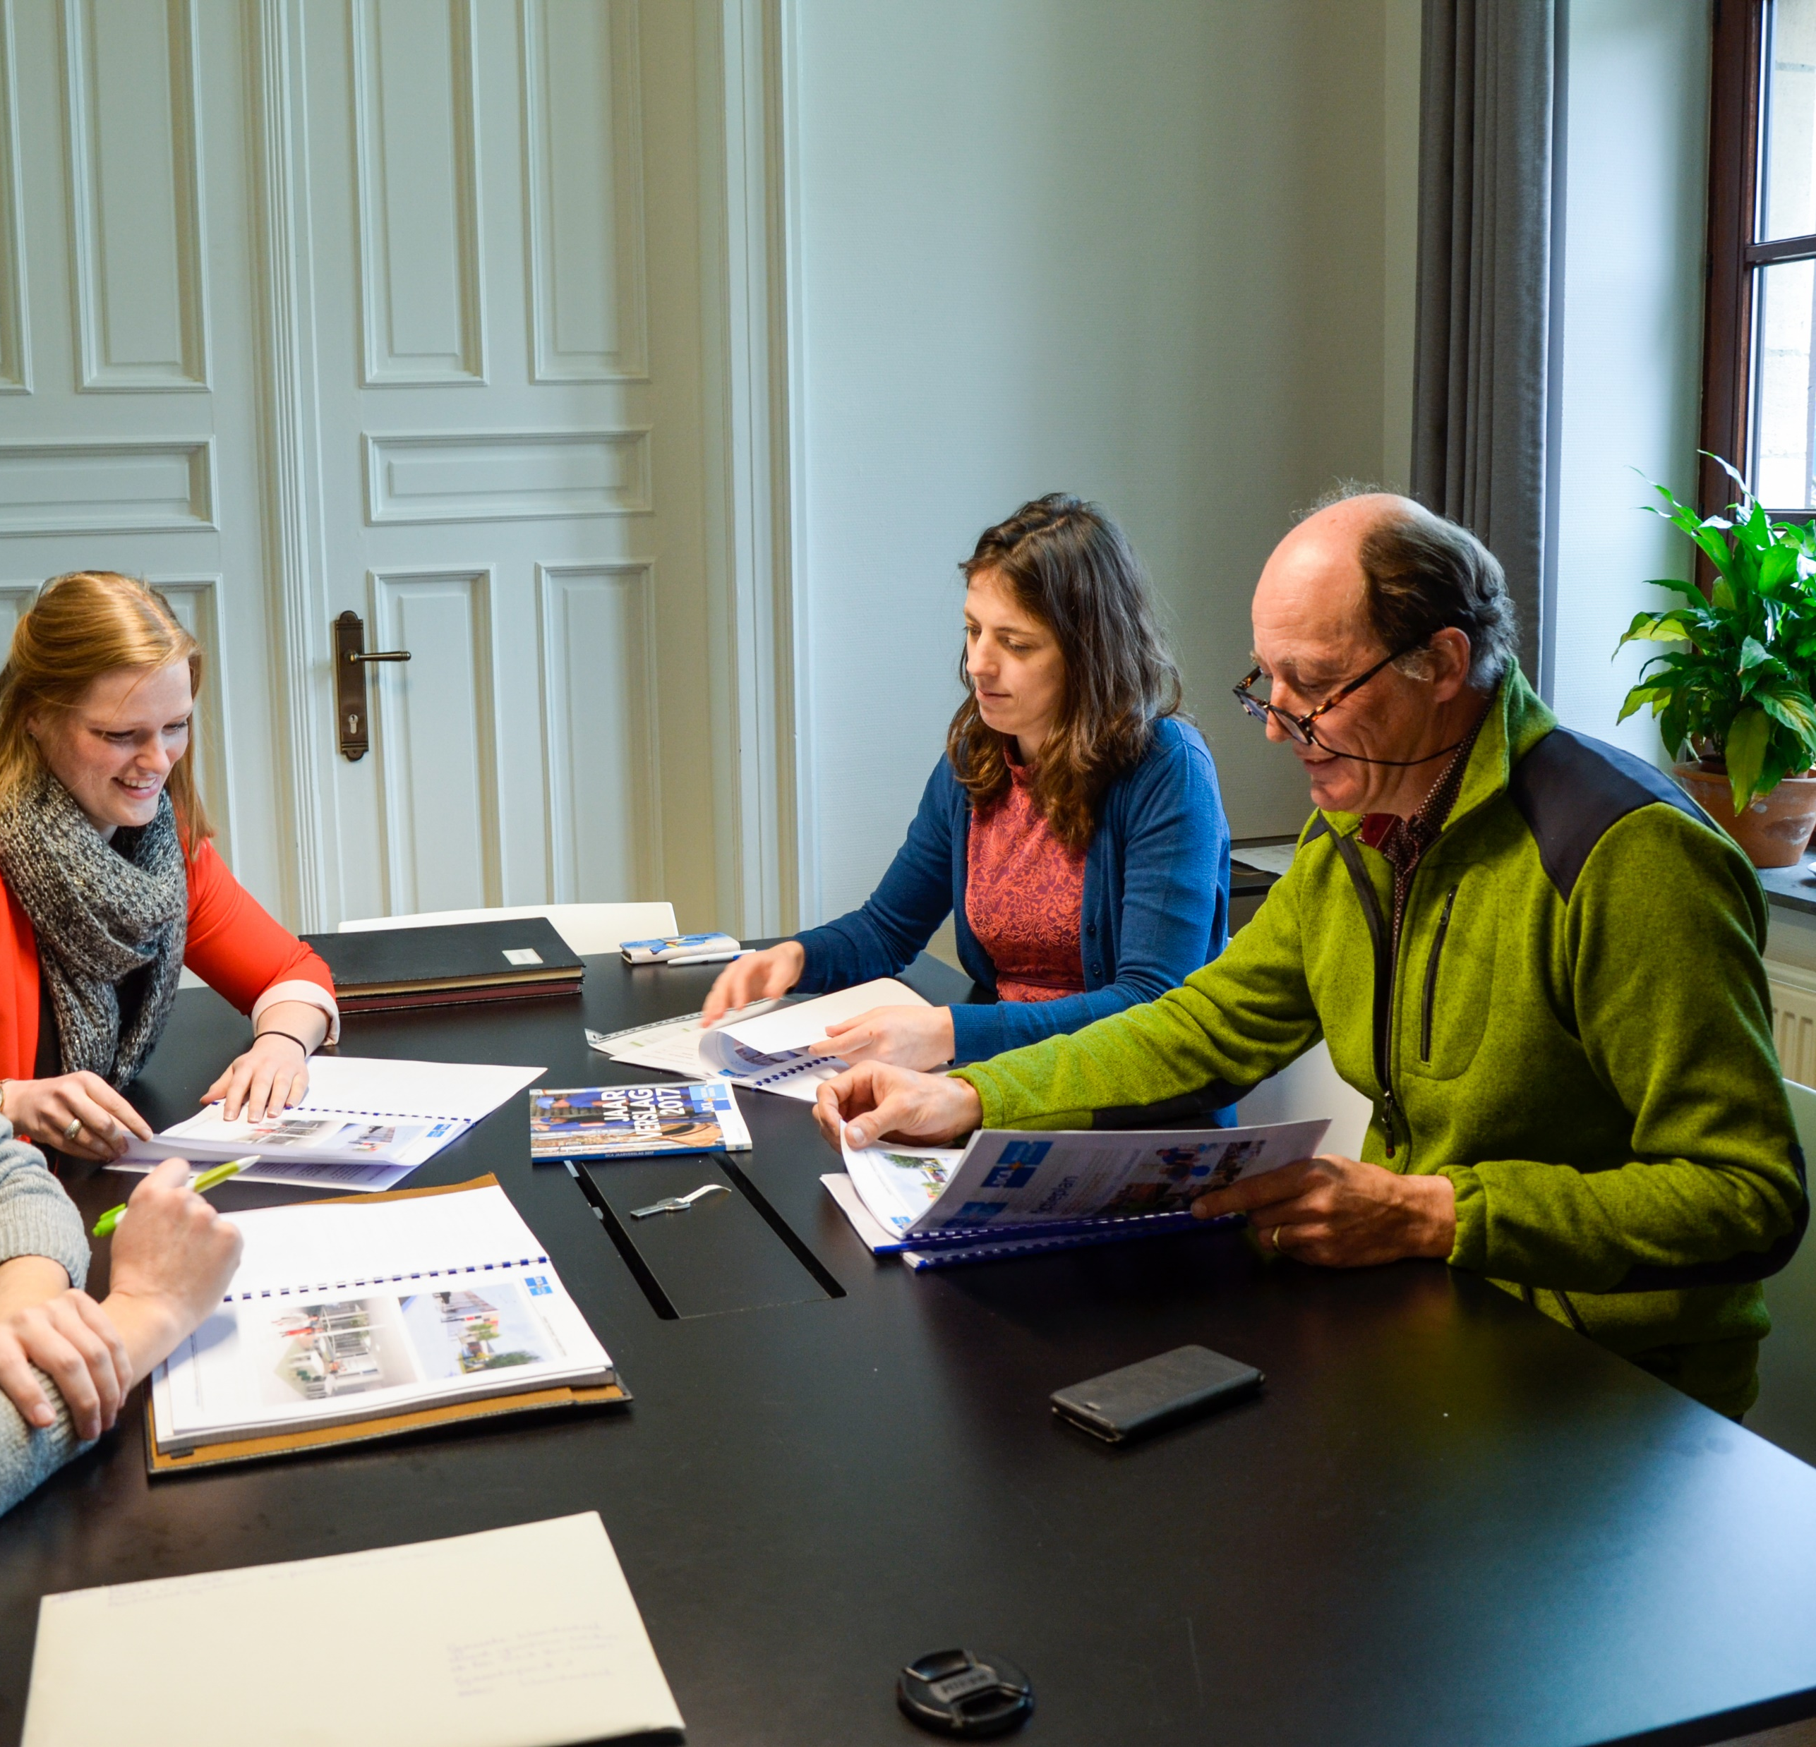
Wat doet Scoop Sociaal?
3. Communicatie:
Infomoment bedrijven
Hulp bij opmaak sociaal actieplan
4. Opvolging:
2x per jaar gedurende de opdracht
Evaluatie en communicatie

Slide 6
Meerwaarde sociale menu
gewicht aan acties koppelen,
Keuzevrijheid bedrijven zorgt voor partnerschap,
Dialoog tussen lokale actoren
Eenvoudige opvolging
Transparante communicatie

Slide 7
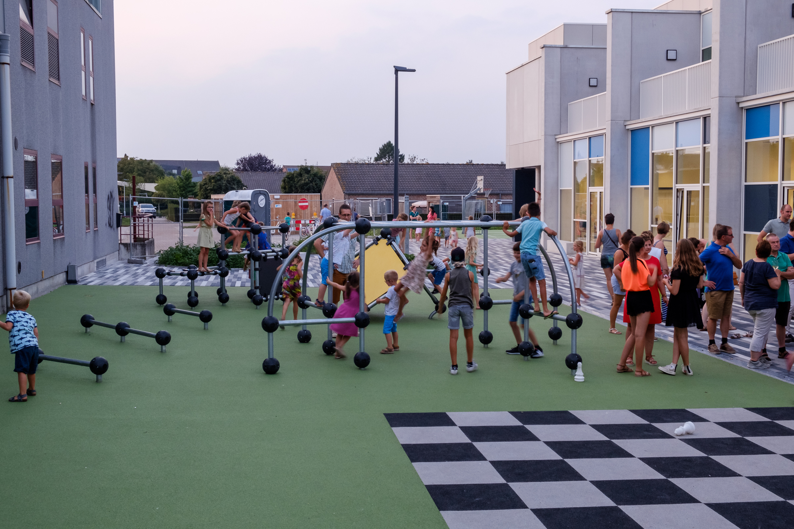
Basisschool ‘t Blokje Wuustwezel
Opdrachtgever: Gemeente Wuustwezel
Bouwaannemer: DCA
Sociale clausules binnen de uitvoeringsvoorwaarden,
Sociaal actieplan goedgekeurd door schepencollege,
Timing: 2018-2021

Slide 8
Sociaal Actieplan DCA
Opleiding en stage
- Talentenwerf: 60 ptn
3 jongeren
- Stage: 30 ptn
2 stagairs Deeltijds onderwijs
1 stagair Hoge School
- Werfbezoek: 10 ptn
Samenwerking SE en DCA
- Reinigingswerken 40 ptn
(opdracht < 5% opdracht)
- Schilderwerken 40 ptn
(opdracht < 5% opdracht)
Duurzame tewerkstelling
- Aanwerving via IBO
50 ptn
Doorstroom:
-Traject Talentenwerf
- Stage
- Samenwerking Sociale Economie

Slide 9
Scoop Sociaal ‘t Blokje : Bevindingen
150 punten werden ruimschoots behaald!
> bestuur mag ambitieuzer zijn
> stevig engagement van reguliere bedrijven,
> Samenwerking met onderwijs grote return on investment,
> Talentenwerf was intensief maar leverde duurzame tewerkstelling op
> Structurele samenwerking met sociale economie partner Noordheuvel,

Slide 10
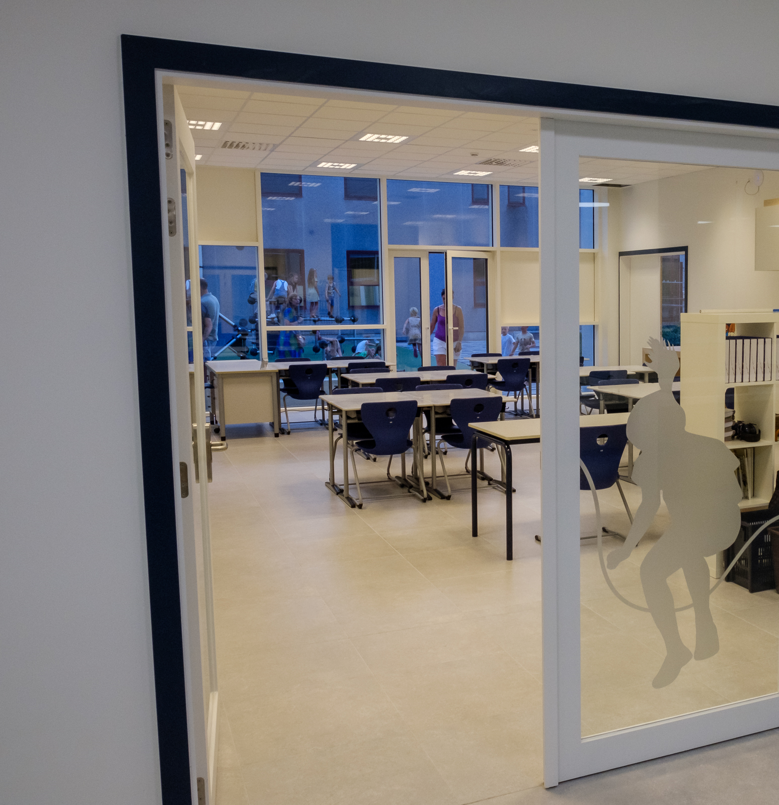
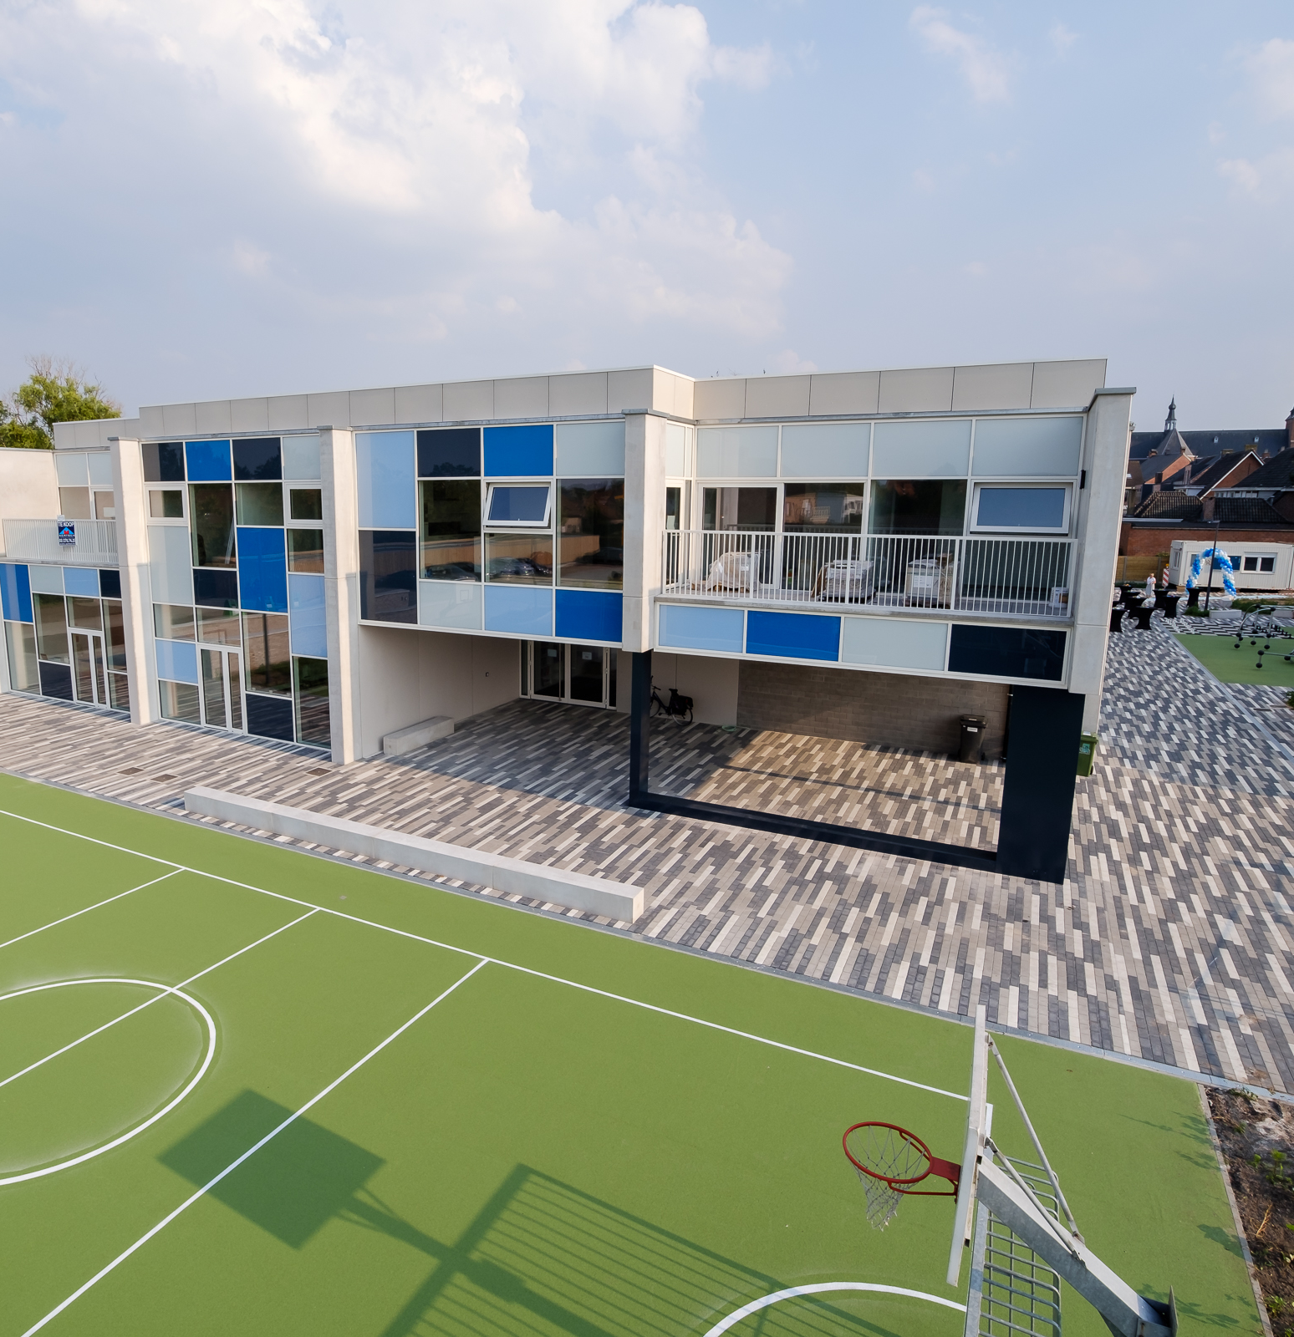
‘t Blokje : Sfeerbeelden

Slide 11
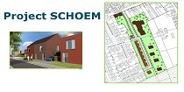
Gemeenschapscentrum Stabroek
Opdrachtgever: Gemeente Stabroek
Bouwheer: Groep Van Roey
Timing: 2021-2024
Sociale clausule binnen uitvoeringsvoorwaarden
Socaal actieplan: goedgekeurd

Slide 12
Scoop Sociaal: Schoem
Samenwerking tussen de aannemer en de school het PITO.
Kansen creëren op duurzaam werk voor kansengroepen
Samenwerking stimuleren tussen reguliere en sociale economie
Kansen creëren op duurzaam werk voor kansengroepen in samenwerking met Talentenwerf
Begeleidingsacties op de werkplek te stimuleren in samenwerking met Emino vzw
Acties geïntegreerd in de uitvoeringsvoorwaarden van de opdracht.
In totaal dienen 200 ptn gescoord te worden tijdens de uitvoering van de werken.

Slide 13
Informatie sociaal aankopen
Aankoopgids departement werk en sociale economie
https://www.socialeeconomie.be/sites/default/files/documents/03_02_a_Praktijkgids%20sociaal%20aankopen.pdf
Intervisie sociaal en duurzaam aankopen Provincie Antwerpen
Regisseur Sociale Economie

Slide 14
Bedankt!
Greet Patho
Algemeen Coördinator Selab
greet.patho@selab.be
0473/85.40.19
www.selab.be

